Slide 1
IBL321 - Biodiversity
Biodiversitas Mikroba
Radisti A. Praptiwi, B.Eng MSc. PhD

Slide 2
Biodiversitas Mikroba
Mikroorganisme
Keistimewaan mikroba dan diversitasnya
Pentingnya mempelajari keanekaragaman mikroba
Mikroba dan Bioteknologi
Potensi Mikroorganisme Ekstrimofilik
Potensi Besar Mikroba Lainnya
Tantangan dalam penelitian & pengelolaan biodiversitas mikroba di Indonesia

Slide 3
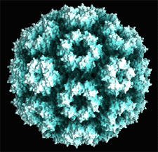
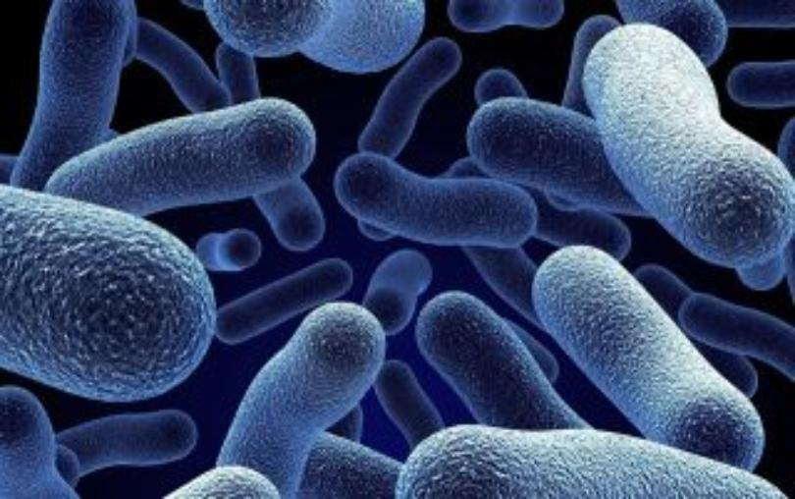
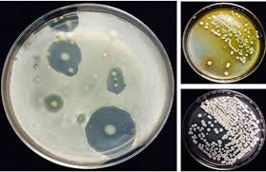
Mikroorganisme (sekilas gambaran umum)
Mikroorganisme (atau mikroba) adalah organisme berukuran mikroskopik yang dapat hidup sebagai sel tunggal (single-celled) ataupun dalam koloni sel-sel.
Habitat hidup yang sangat luas.
Memiliki tingkat keanekaragaman yang sangat, sangat tinggi.

Slide 4
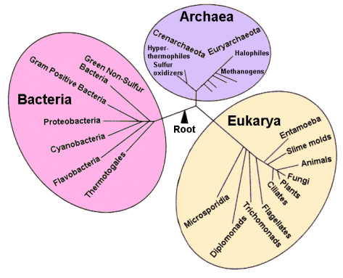
Tree of Life

Slide 5
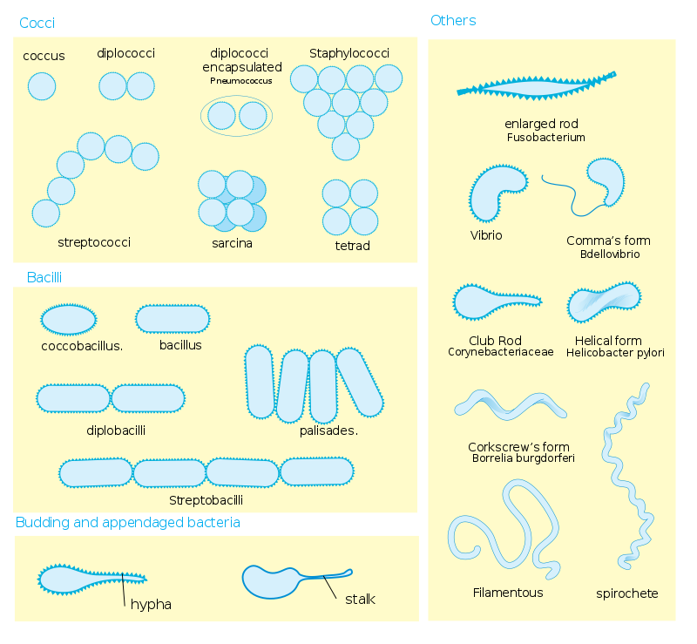
1. Bacteria
Organisme procaryotik
Bentukan “kehidupan” pertama yang muncul di Bumi (sekitar 4 milyar tahun yang lalu).
Muncul dalam berbagai bentuk dan ukuran.
Biomass terbesar di Bumi:
Total bakteri di Bumi diperkirakan mencapai 5 x 10³⁰.
Habitat hidup luas di seluruh permukaan Bumi

Slide 6
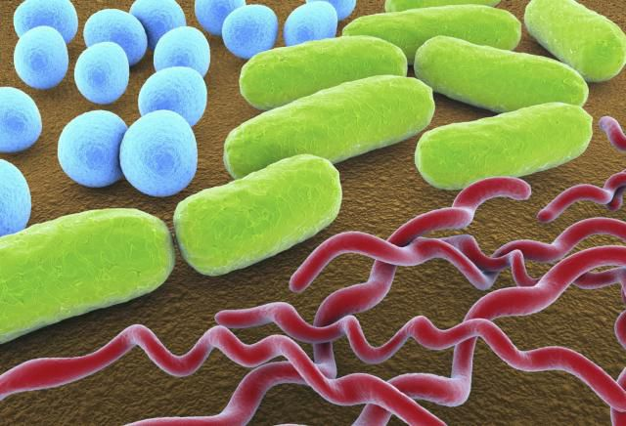
1. Bacteria
Peranan Bakteri dalam Teknologi dan Industri:
Proses pengolahan pangan
Rekayasa lingkungan
Digunakan sebagai “alat” dalam aplikasi biologi molekuler, genetics biochemistry, dan bioteknologi.

Slide 7
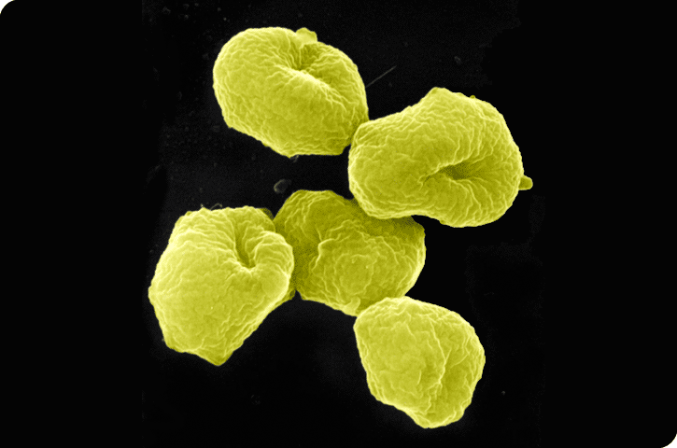
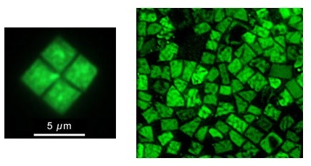
2. Archaea
Archaea = “ancient things”
Mikroorganisme prokaryot
Secara morfologi memiliki banyak kemiripan dengan bakteri, tetapi archaea memiliki gen dan metabolic pathway yang mirip dengan eukaryote.
Habitat hidup luas
Merepresentasikan 20% sel mikroba di laut.
Banyak species archaea yang berhabitasi di lingkungan yang ekstrim.
Sulfolobus archaea
Haloquandratum walsbyi

Slide 8
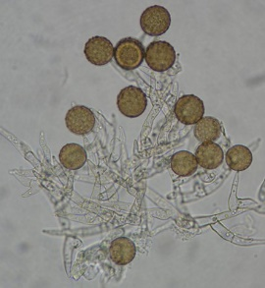
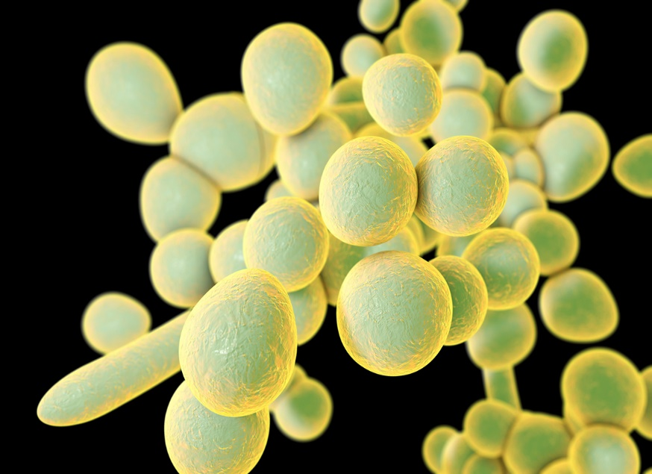
3. Fungi
Merupakan kelompok eukaryotic heterotroph
Diversitas spesies di seluruh dunia diperkirakan berjumlah sebanyak 1,5 juta.
Berdasarkan morfologinya, fungi yang tergolong mikroskopik dikelompokkan menjadi:
Khamir (yeast): uniselular
Kapang (mould): multiselular dan berfilamen

Slide 9
3. Fungi
Hubungan dan Interaksi antara Fungi dan Manusia: Kawan vs Lawan* ??
Lawan | Kawan
Pembusuk Patogen Alergen Produsen zat toxin | Mineralisasi (degradasi material organik), Mykorriza (simbion bagi tanaman tingkat tinggi), Bahan Pangan & Pengolahannya, Obat-obatan, Ilmu Pengetahuan & Penelitian, Bioteknologi Biological Control (e.g. anti hama) Pollution Control
*Diadaptasi dari Tab. 1 Man and Fungi, dalam:
Molitoris H. P. (1995) Fungi in Biotechnology: Past, Present Future. Czech Mycol., 48: 53-65.

Slide 10
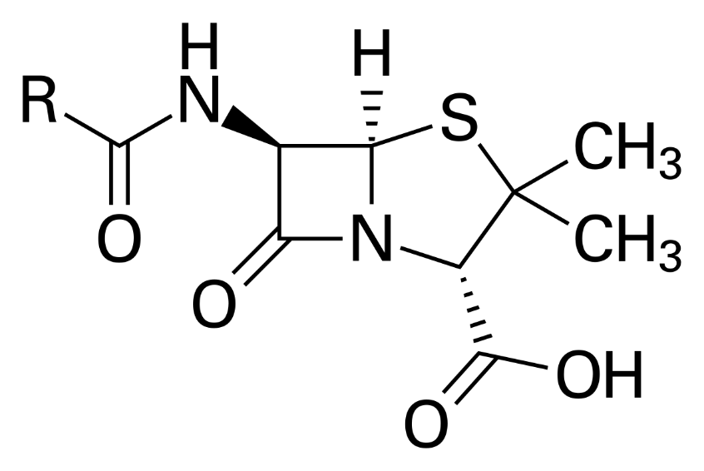
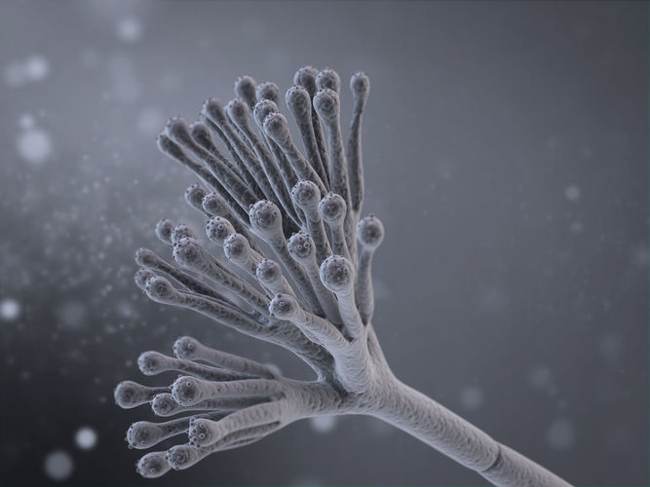
3. Fungi
Penicillin
Beberapa Peranan Fungi dalam Teknologi dan Industri:
Sejak ribuan tahun yang lalu banyak digunakan menjadi bahan baku pengolahan pangan.
Metabolit yang dihasilkan telah banyak diaplikasikan pada industri farmasi dan proses bioteknologi lainnya (e.g. antibiotik, asam amino, asam organik, dlsb).
Penicillum chrysogenum

Slide 11
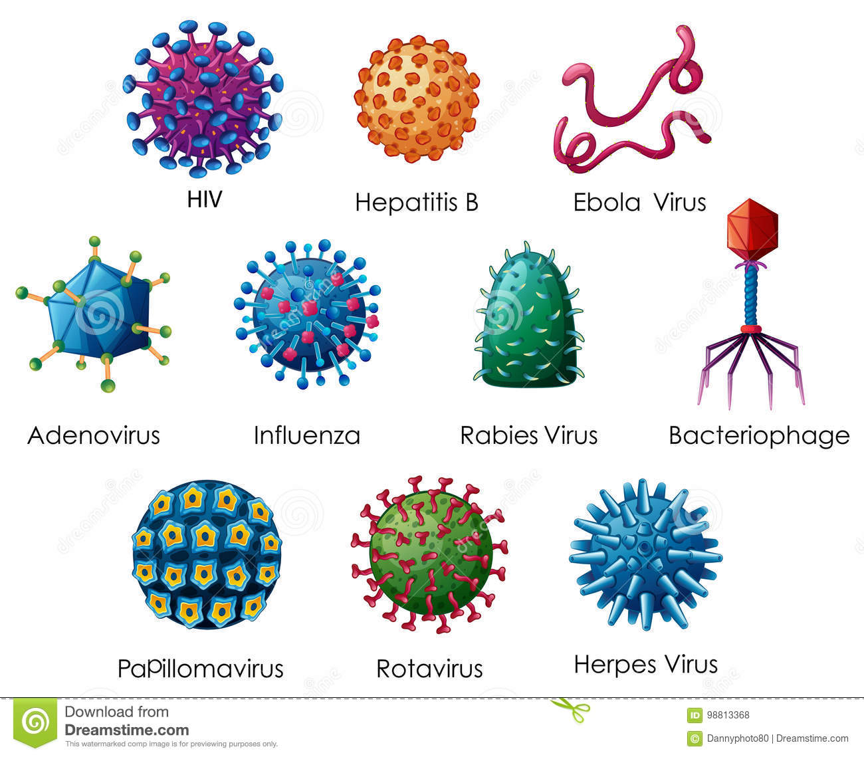
4. Virus
Bentuk kehidupan non-selular (acelullar), molekul infeksius.
Berukuran sangat kecil (nanometer).
Membutuhkan host untuk memperbanyak diri.
Bersifat patogenik pada manusia dan organisme lainnya.
Memiliki dampak pada evolusi mikroorganisme.

Slide 12
Keistimewaan Mikroba dan Diversitasnya
Memiliki porsi terbesar sebagai “penyumbang” keanekaragaman hayati di Dunia
JASA LINGKUNGAN:
Meregulasi berbagai siklus elemen kimia penting (e.g. Carbon dan Nitrogen), dan memiliki peranan penting dalam menciptakan lingkungan yang “nyaman” bagi seluruh organisme lainnya di dunia.
Produsen dari setengah jumlah oksigen Bumi
Dapat hidup di semua jenis habitat (e.g. tanah, air, udara, laut, kawah gunung berapi, lokasi pertambangan, lumpur, gurun, kutub bumi, tubuh manusia, tubuh hewan, dsb.)

Slide 13
Mengapa Keanekaragaman Mikroba Diperlukan??
Mikroorganisme memberikan sumber kekayaan informasi genetik untuk biologi molekuler dan bioteknologi.
Memberikan manfaat ekonomi besar melalui eksploitasinya dalam berbagai proses bioteknologi.
Keanekaragaman mikroorganisme menyokong keberlangsungan ekosistem yang “sustainable”.

Slide 14
Pentingnya Penelitian Mengenai Keanekaragaman Mikroba:
Penyumbang kekayaan diversitas hayati terbesar.
Dibandingkan dengan flora dan fauna, informasi mengenai biodiversitas mikroorganisme masih sangat sedikit.
TAMBANG SUMBER DAYA ALAM YANG BELUM SEPENUHNYA TERGALI
Diperkirakan baru 0,5% dari jumlah total 2 – 3 milyar species mikroorganisme yang sudah teridentifikasi.
Penelitian membuktikan adanya potensi dan manfaat yang besar

Slide 15
Pemanfaatan Bioteknologi Mikroba
Hampir seluruh proses bioteknologi modern memerlukan mikroba. Beberapa contoh pemanfaatan:
Mikroba dalam Pertanian (agriculture)
Biocontrol Agents (BCAs) : beberapa bakteri dan fungi berfungsi sebagai BCAs yang meredam pertumbuhan phytopatogen melalui produksi antibiotics, siderophores, dan melalui mekanisme kompetisi niche.
Contoh: Bakteri Bacillus thuringiensis dan Paenibacillus popilliae, Fungi Lecanicillium spp., Metarhizium spp.

Slide 16
Mikroba dalam Berbagai Industri
Biopolymers
Mikroba dapat mensintesa polimer (seperti polisakarida) yang dapat digunakan menjadi bioplastik, atau digunakan dalam aplikasi medis seperti tissue engineering atau drug delivery.
Enzymes
Mikroba dan fungi dapat memproduksi enzim-enzim yang berguna di bebagai macam industri.
Contoh :
Protease sebagai bahan additives dalam pembuatan detergent,
Pectinase sebagai bahan “penjernih” (clarification process) dalam industri jus buah kemasan.

Slide 17
Mikroba dalam Kedokteran dan Obat-obatan
Antibiotics
Salah satu kegunaan terbesar dari mikroba adalah fungsinya sebagai anti-microbial agent.
Contoh: Penicilin, Streptomycin, Gentamycin, etc.
Anti-cancer Drugs
Beberapa bakteri dan fungi telah diketahui memproduksi metabolit yang bersifat anti-cancer.
Contoh: Doxorubicin yang diproduksi oleh bakteri Streptomyces paucetius

Slide 18
Mikroba dalam Rekayasa Lingkungan
Biofuels
Mikroba dapat digunakan untuk mengkonversi bahan-bahan starchy/cellulosic menjadi alcohol (Bioethanol) yang digunakan sebagai sumber energi alternatif
Bioremediasi
Proses pengolahan kontaminan dari media (e.g. air, tanah, etc.) dengan bantuan pertumbuhan mikroorganisme yang dapat mendegradasi polutan target.
Contoh: Penggunaan bakteri Alcanivorax borkumensis yang dapat digunakan untuk bioremediasi oil spill.

Slide 19
Potensi Mikroba Ekstrimofilik
Mikroba Ekstrimofilik adalah mikroorganisme yang mampu hidup dalam kondisi yang ekstrim, seperti:
Temperatur tinggi (Thermophiles)
Temperatur rendah (Psycrophiles)
Kadar ionic (e.g. garam) tinggi (Halophiles)
Kadar asam tinggi/pH rendah (Acidophiles)
Kadar basa tinggi/pH tinggi (Alkalophiles)
Kondisi anaerobic (Anaerobe)
Tekanan tinggi (Piezophiles)

Slide 20
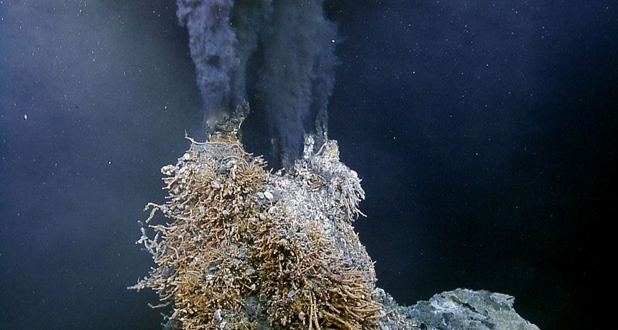
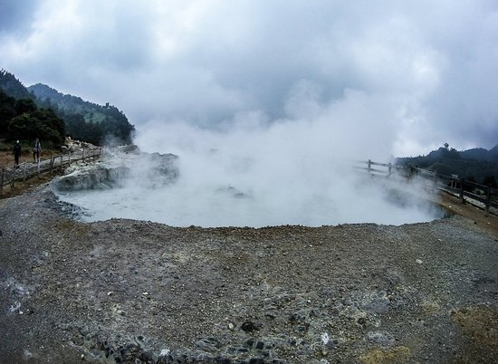
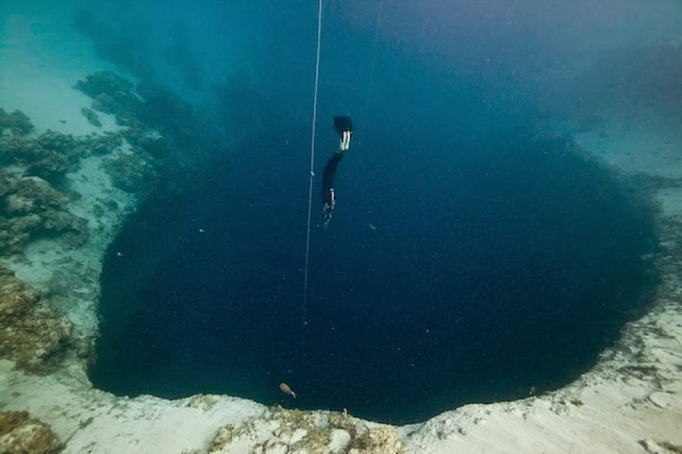
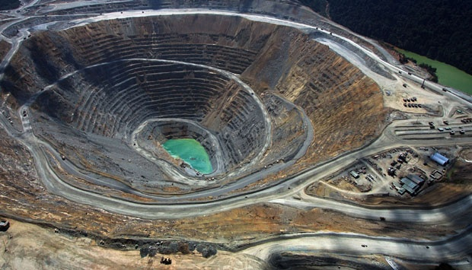
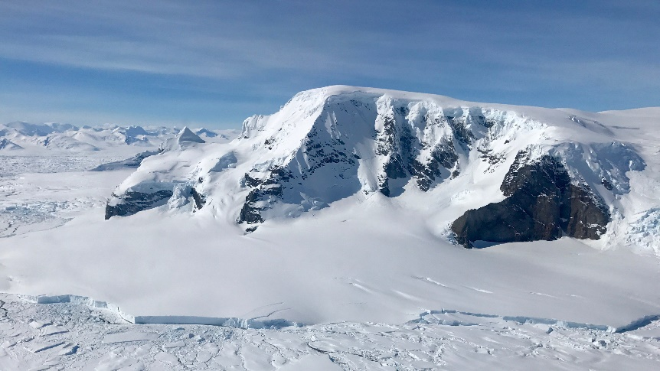
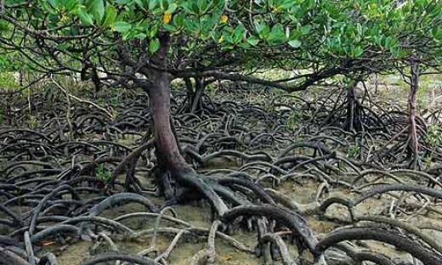
Contoh Habitat Mikroba Ekstrimofilik
Hydrothermal vent laut dalam
Sumber Air Panas
Laut dalam (seperti: palung)
Bekas pertambangan
Keadaan tanah anaerob
Es (kutub)

Slide 21
Mikroba Ekstrimofilik dan Beberapa Contoh Aplikasinya Dalam Bioteknologi:
Mikroorganisme | Asal Isolasi | Biomolecules | Aplikasi
Thermococcus litoralis | hydrothermal vent di laut dalam, sumur penggalian minyak bumi | Serine peptidase | Deterjen
Thermotoga neapolitana 5068 | Sumber air panas (hot spring) di Italy | Alpha-galactosidase | Suplemen nutrisi
Vibrio diabolicus | hydrothermal vent di laut dalam | Exopolysaccharides (N-acetyl glucosamine dan N-acetyl galactosamine) | Obat-obatan (aktivitas regenerasi pada tulang dan kulit)
Thermoanaerobacter yonseiensis | Sumber air panas dari Kawah Sileri, Dieng, Indonesia | Serine protease | Deterjen, peternakan unggas, industri perikanan
Sumber:
Poli et. al. (2017) Microbial Diversity in Extreme Marine Habitats and Their Biomolecules. Microorganisms, 5, 25; doi:10.3390/microorganisms5020025

Slide 22
Potensi Eksplorasi Mikroba Ekstrimofilik
(contoh: distribusi hydrothermal vent di dunia)
Secara geologis, Indonesia terbentuk dengan memiliki keunikan landscape. Beberapa diantaranya memiliki potensi explorasi mikroba ekstrimofilik.
Namun, masih terlalu sedikit ilmuwan Indonesia yang meneliti potensi ini.

Slide 23
Potensi Mikroba Kelautan Indonesia (Sumber: Roosheroe, I. G. & Wahyudi P. (2017) Mengenal biodiversitas mikroorganisme Indonesia untuk kesejahteraan bangsa. Yayasan Obor Indonesia).
Sebanyak 80% organisme hidup ditemukan di ekosistem perairan.
Indonesia sebagai salah satu pusat biodiversity (megabiodiversity), dengan 75% area terdiri dari ekosistem laut dan pesisir.
Potensi yang sangat besar untuk biodiscovery laut.
Masih belum memiliki strategi nasional untuk pengelolaan sumber daya genetik mikroorganisme laut.
Tingkat eksplorasi masih sangat rendah dibandingkan potensinya.
Beberapa ilmuwan Indonesia (dan asing) telah berhasil menemukan biomolekul baru. Tetapi belum ada yang berlanjut ke tingkat industri.

Slide 24
Hambatan & Tantangan (Sumber: Roosheroe, I. G. & Wahyudi P. (2017) Mengenal biodiversitas mikroorganisme Indonesia untuk kesejahteraan bangsa. Yayasan Obor Indonesia).
Keterbatasan infrastruktur yang kuat dalam mendorong aplikasi industri.
Masih kurangnya minat dari Industri di Indonesia untuk melakukan penelitian dan pengembangan.
Potensi keanekaragaman hayati di Indonesia merupakan incaran pihak-pihak asing dalam pencarian sumber senyawa aktif baru untuk aplikasi dalam bidang farmasi, kosmetika, dan industri lainnya. Sehingga rentan terhadap pembajakan (biopiracy) diversitas hayati.

